Slide 1

基于闪烁体的Muon探测器
的前端电子学系统的研制
汇报人：郑其斌、王健钧

Slide 2
目录
基于SiPM的前端闪烁探测器
  前端探测器原理结构
  Muon子能量信息与时间信息测量的读出电子学系统
  拟研究原理框图
  FPGA算法仿真
  前端电子学预算
  性能指标与设计重难点

Slide 3
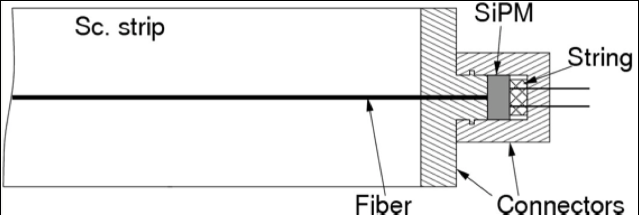
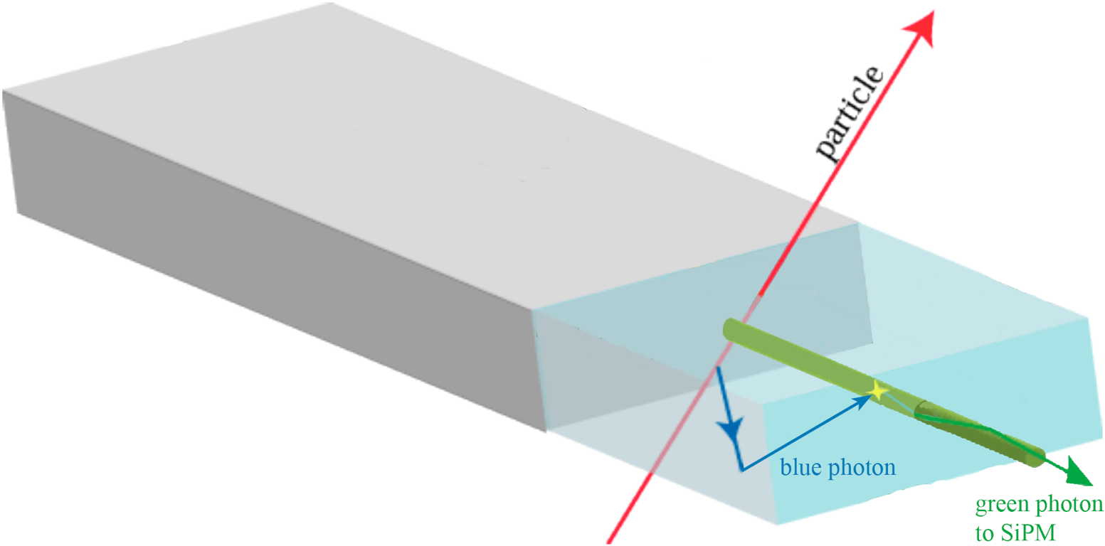
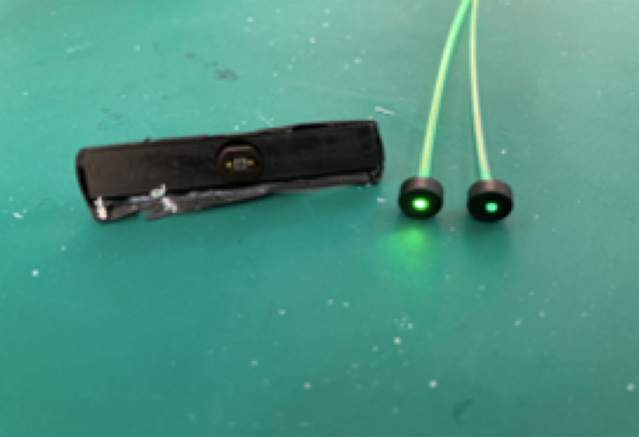
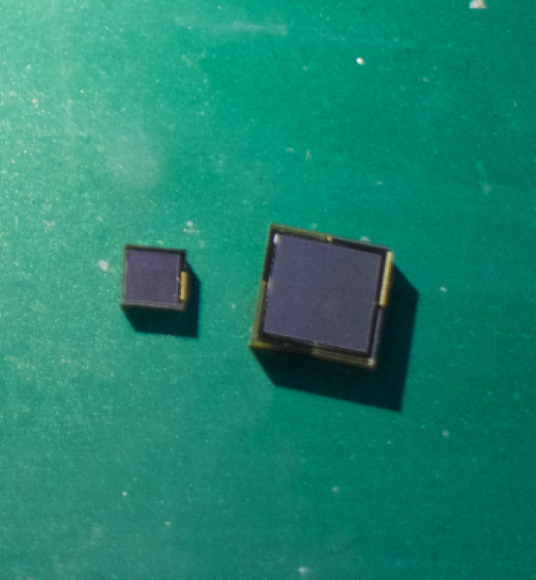
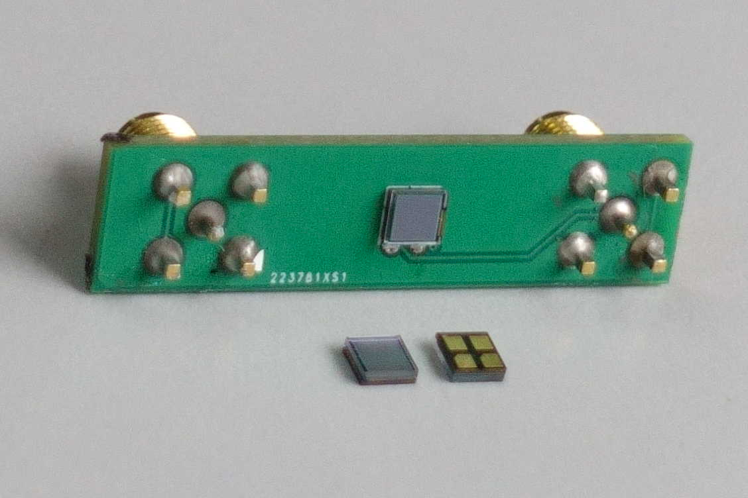
基于SiPM的前端闪烁探测器
探测器的基本结构：闪烁体+WLS光纤+NDL SiPM
闪烁体：将Muon粒子能量吸收产生可见光子
WLS 光纤：收集闪烁体产生的光子，并将它们引导到SiPM
SiPM: 将检测到的可见光子转换为电脉冲，用于后端电子学测量
Detector structure
scintillator
WLS fiber
NDL SiPMs

Slide 4
电子学方案对比
方案对比
Muon子探测器：约20k（20k）个通道，同步测量时间信息(TDC)与能量信息(QDC)。
方案1：基于TDC和低速40MSPS ADC方案，采用脉冲定时+TDC技术测量TOF, 同时采用低速40MSPS ADC 测量能量（寻峰/积分）。
  资源占用大、集成度低，既要设计ADC、也要设计TDC
  成本高
方案2：基于高速ADC方案，要实现1ns的时间分辨率，需要≥1GSPS的采样速率。
  产生极大的冗余数据
  成本高
方案3：基于低速40MSPS ADC和FPGA算法的方案，采用40MSPS的ADC结合前端电荷灵敏放大器，在FPGA中硬件实现能量信息（积分/寻峰）和时间信息（相位拟合算法等）的算法提取。
  占用资源较少，只用40MSPS ADC和FPGA实现能量和时间测量
  降低了成本

Slide 5
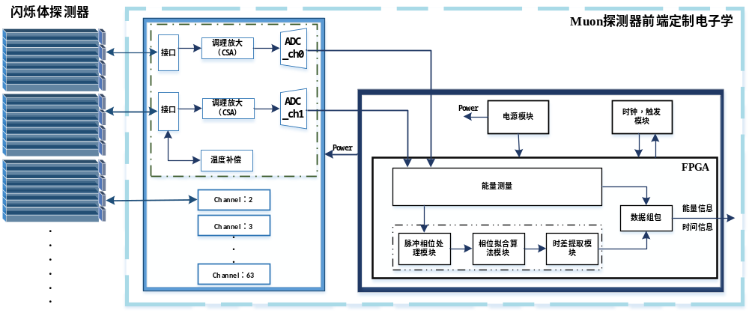
前端电子学原理框图
Muon探测器前端定制电子学：
  实现Muon子TDC与QDC测量
  单板实现64/128通道数据采集

Slide 6
前端电子学原理框图
原理：
Muon通过前端SiPM和CSA转化为约1us脉宽的准高斯脉冲，由40MSPS的ADC进行采样，然后在FPGA内通过算法实现时间信息与能量信息测量。
Muon粒子能量信息与时间信息测量的读出电子学原理框图

Slide 7
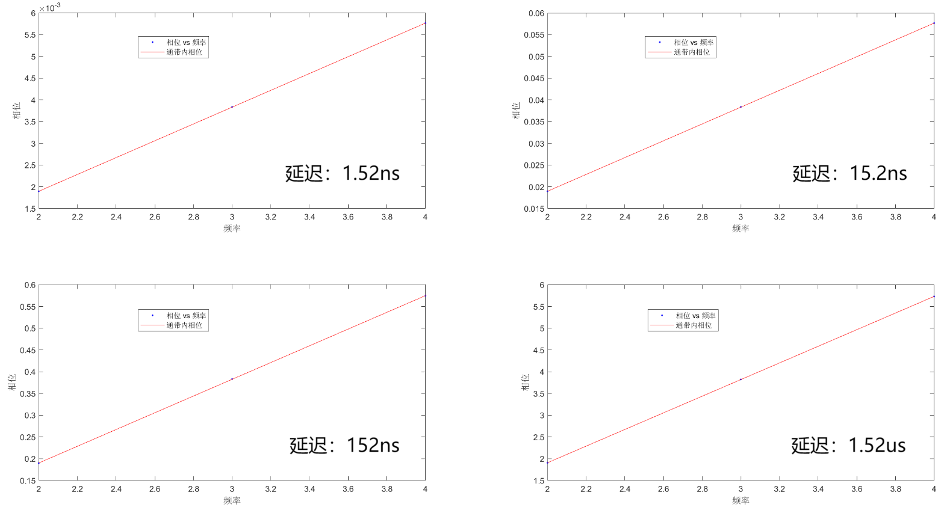

FPGA硬件算法
根据前期研究结果，由FPGA硬件算法可得：核脉冲事件相位φ(k)与频率k呈线性关系。如下公式，则通过计算直线斜率可得两脉冲信号的时间间隔θ。
$φ（$k）=$\frac{2π}{N}kθ$
准高斯脉冲信号时间测量1000次仿真数据相位频率拟合曲线

Slide 8
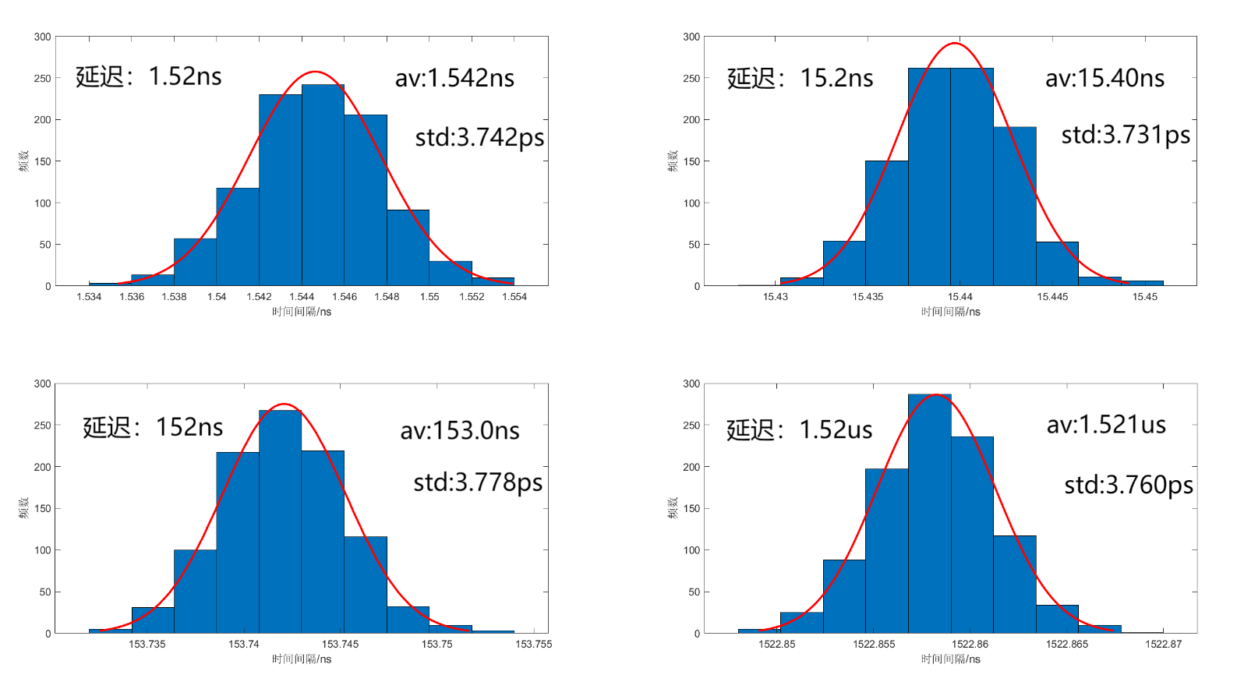
FPGA硬件算法
Matlab仿真条件：
    100dB信噪比，40MSPS ADC，采样时长为5us
    1us脉宽准高斯脉冲事件时间间隔分别为：1.52ns、15.2ns、152ns、1.52us
准高斯脉冲信号时间测量1000次仿真数据统计及处理

Slide 9
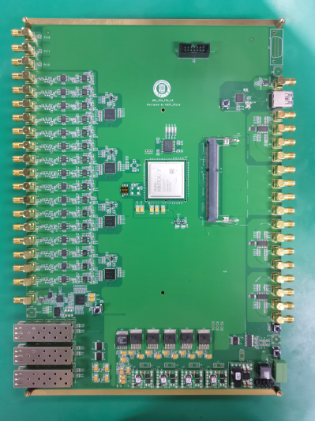
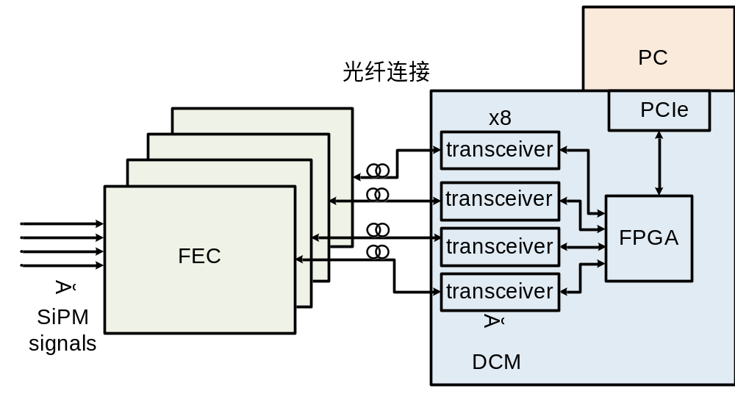
下一步计划
仿真不同幅度与信噪比脉冲信号的时间测量精度
电子学测试准高斯型信号QDC和TDC的精度
16通道10MSPS-100MSPS @16bit Multi-ch ADC 与探测器（闪烁体+WLS光纤+NDL SiPM）联调

Slide 10
前端电子学初步预算
单块FEC (64通道)
 |  | 单价（元） | 数目 | 元 | 总价（万元）
FEC 研发 3版，2块/版 | 接口 | 300 | 2*6 | 3600 | 28.74
 | CSA | 50 | 64*6 | 19200
 | ADC-8ch | 1600 | 8*6 | 76800
 | FPGA | 5000 | 1*6 | 30000
 | LDO/DCDC | 1000 | 1*6 | 6000
 | DDR | 300 | 1*6 | 1800
 | 设计与制版 | 40000 | 1*3 | 120000
 | 焊接装配 | 8000 | 1*3 | 24000
 | 其他 | 1000 | 1*6 | 6000
FEC 研发 |  | 28000 | 320 | 8960000 | 896

